Slide 1
Machine Learning: Classification
오프너드 주식회사
양덕표

Slide 2
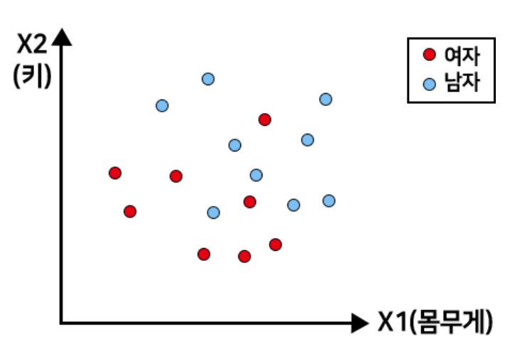
KNN(K-nearest Neighbor) Classifier
KNN 알고리즘
가장 간단한 지도학습 머신러닝 알고리즘.
훈련데이터를 저장해 두는 것이 모델을 만드는 과정의 전부임.

Slide 3
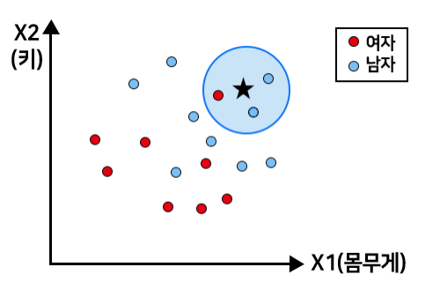
KNN(K-nearest Neighbor) Classifier
KNN 알고리즘
새로운 데이터가 입력되면 그 새로운 데이터 주변의 가장 가까운 𝐾개의 훈련 데이터의 레이블을 확인한 뒤, 가장 많이 보이는 라벨로 분류하는 방법.
- 𝐾 = 3 인 경우 새로운 데이터(★)에 대한 예측 : 남자

Slide 4
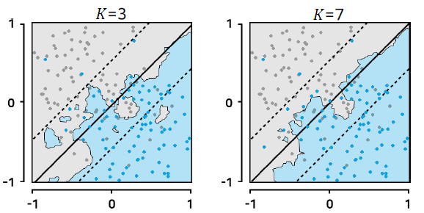
KNN(K-nearest Neighbor) Classifier
𝐾의 결정
KNN에서 𝐾의 결정은 매우 중요한 문제임.
𝐾가 작으면 이상점 등의 노이즈에 민감하게 반응하는 과적합의 문제.
𝐾가 크면 자료의 패턴을 잘 파악할 수 없어 예측 성능이 저하됨.
검증용(validation) 데이터를 이용하여 주어진 훈련 데이터에 가장 적절한 𝐾를 찾아야 함.

Slide 5
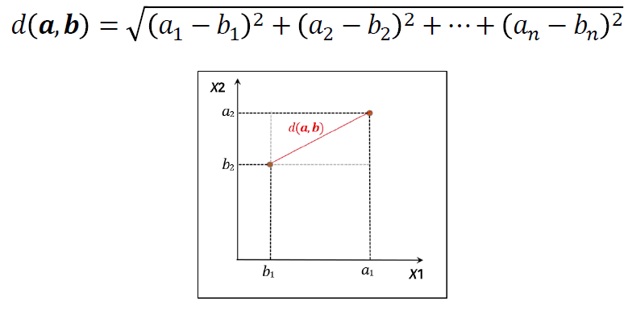
KNN(K-nearest Neighbor) Classifier
거리의 측정
𝑛개의 특성변수를 가지는 자료에서 두 개의 관찰점 𝒂 = (𝑎1, 𝑎2, … , 𝑎𝑛)와 𝒃 =(𝑏1, 𝑏2, … , 𝑏𝑛)간의 거리를 측정하는 문제
유클리디안 거리

Slide 6
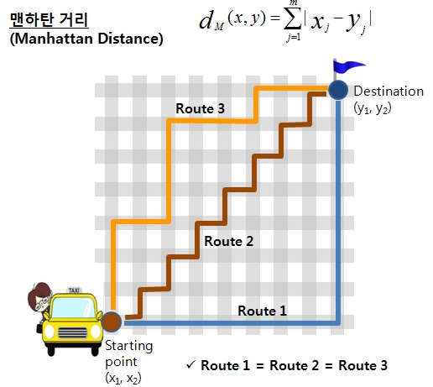
KNN(K-nearest Neighbor) Classifier
거리의 측정
맨해튼 거리

Slide 7
KNN(K-nearest Neighbor) Classifier
거리의 측정
자료에 스케일에 차이가 있는 경우,
스케일이 큰 특성변수에 의해 거리가 결정되어 버릴 수 있음. 따라서 각 특성변수 별로 스케일이 유사해 지도록
표준화 변환(Z score) 또는 min-max 변환으로
스케일링을 해준 뒤 거리를 재는 것이 적절함.

Slide 8
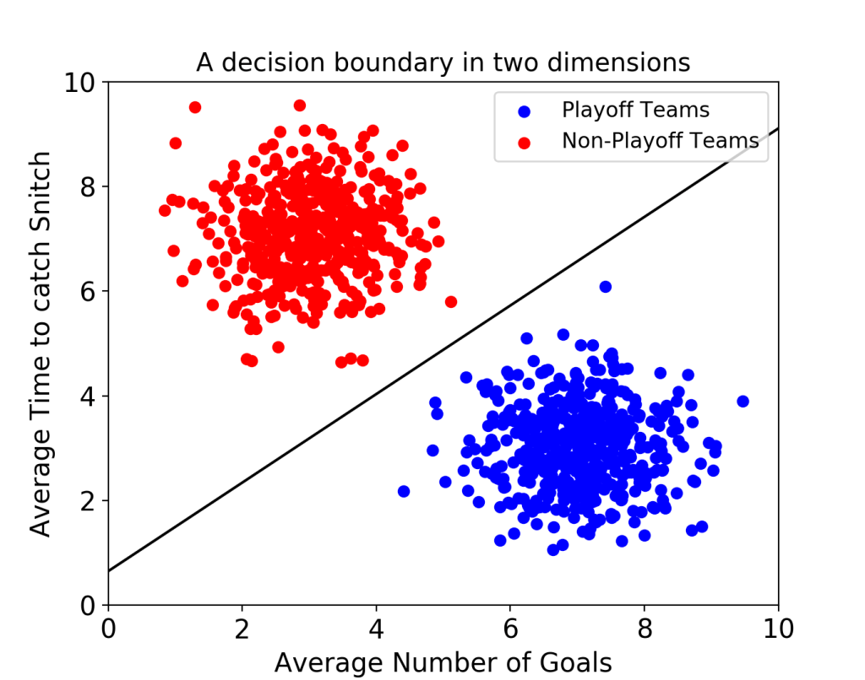
SVM(Support Vector Machine)
SVM 알고리즘
분류를 위한 기준 선을 정의하는 모델
분류되지 않은 새로운 점이 나타나면 경계의 어느 쪽에 속하는지 확인해서 분류 과제를 수행

Slide 9
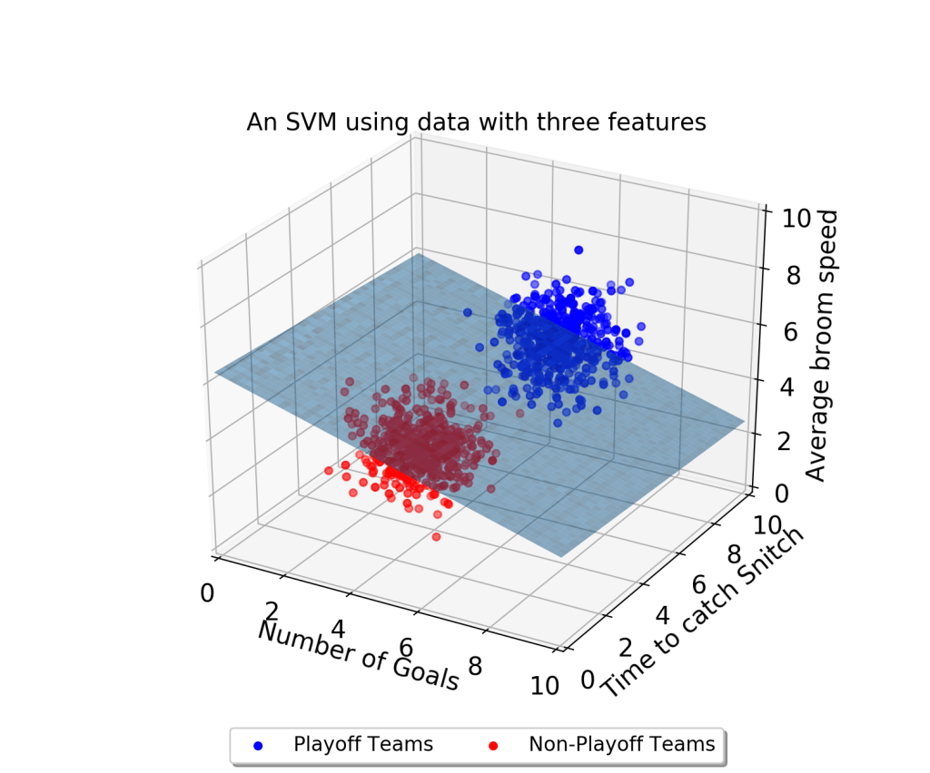
SVM(Support Vector Machine)
SVM 알고리즘
속성이 3개로 늘어난다면 이렇게 3차원이 된다.
결정 경계는 ‘선’이 아닌 ‘평면’이 된다.

Slide 10
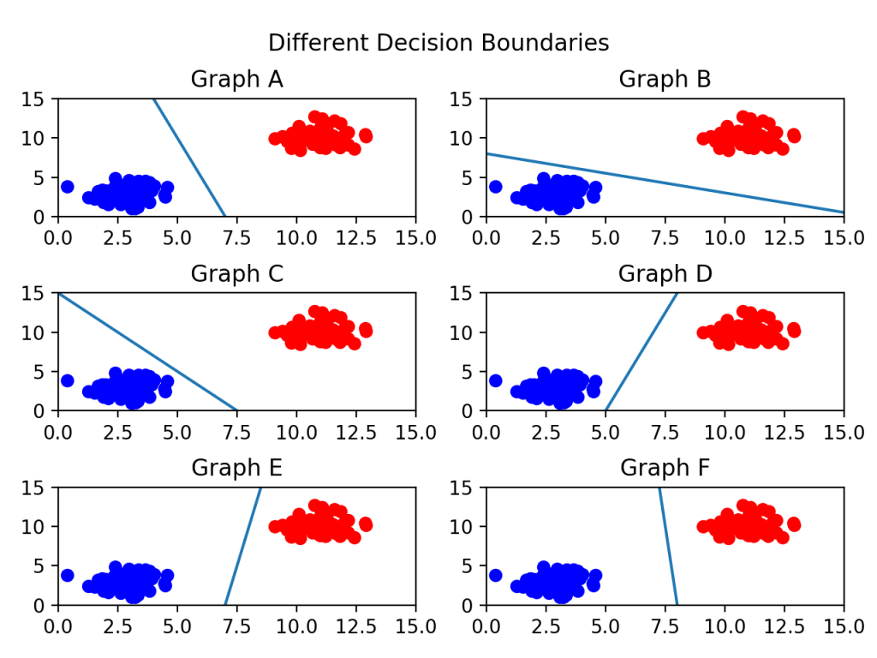
SVM(Support Vector Machine)
최적의 결정 경계(Decision Boundary)
결정 경계는 데이터 군으로부터 최대한 멀리 떨어지는 게 좋다.
Support Vectors는 결정 경계와 가까이 있는 데이터 포인트들을 의미한다

Slide 11
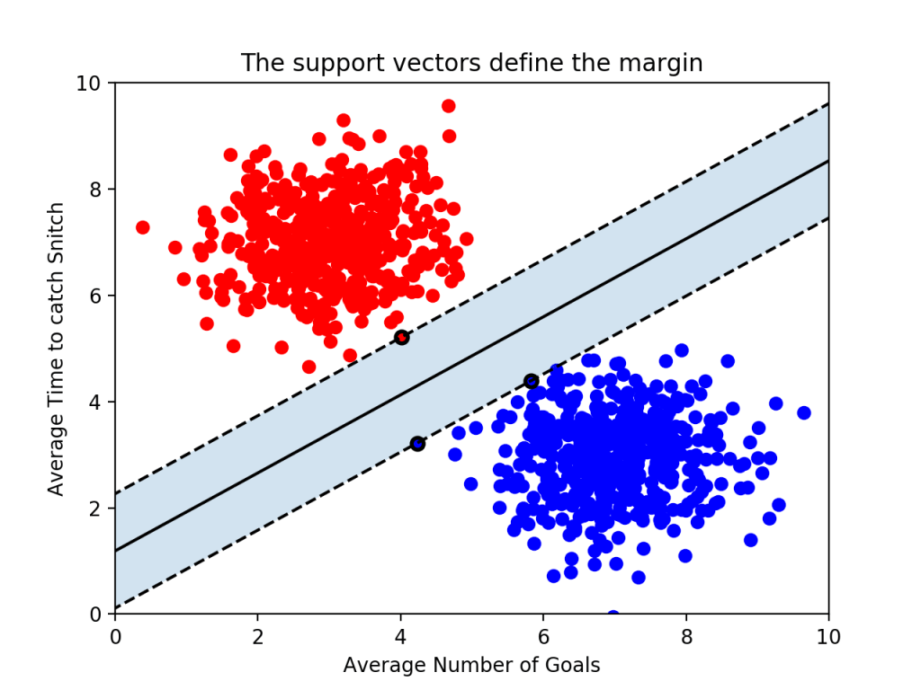
SVM(Support Vector Machine)
마진(Margin)
마진(Margin)은 결정 경계와 서포트 벡터 사이의 거리를 의미
서포트 벡터를 이용하여 결정 경계를 정의함으로 서포트 벡터만 적합하게 선정한다면 나머지 쓸데 없는 포인트들을 무시할 수 있다. 때문에 빠르다.

Slide 12
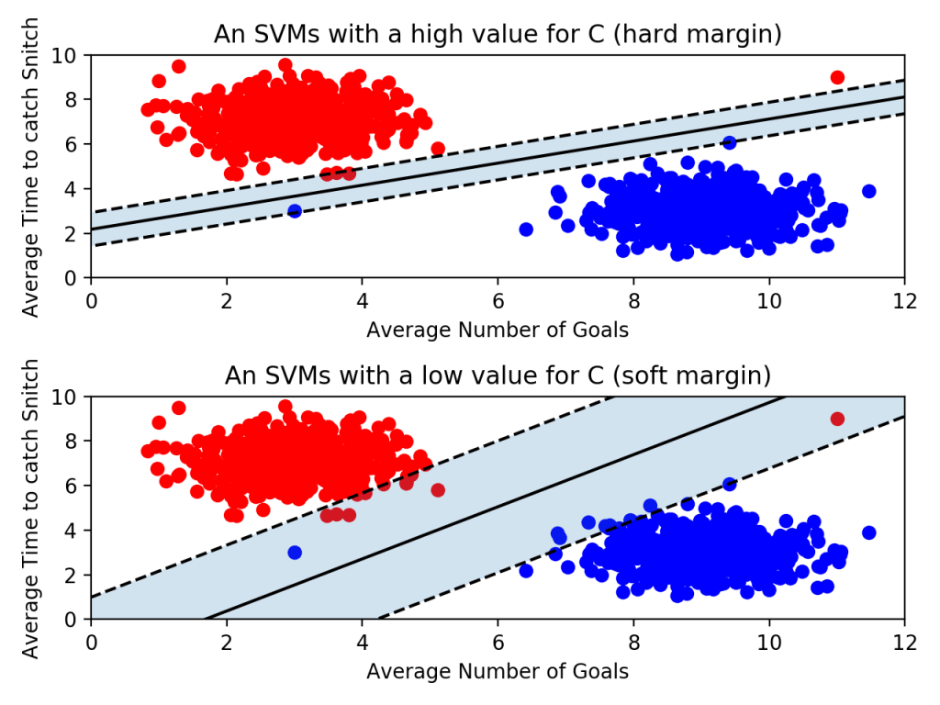
SVM(Support Vector Machine)
이상치(Outlier)
하드 마진(hard margin): 서포트 벡터와 결정 경계 사이의 거리가 매우 좁다. 즉, 마진이 매우 작아진다. 오버피팅(overfitting) 문제가 발생
소프트 마진(soft margin): 서포트 벡터와 결정 경계 사이의 거리가 멀어졌다. 즉, 마진이 커진다. 언더피팅(underfitting) 문제가 발생

Slide 13
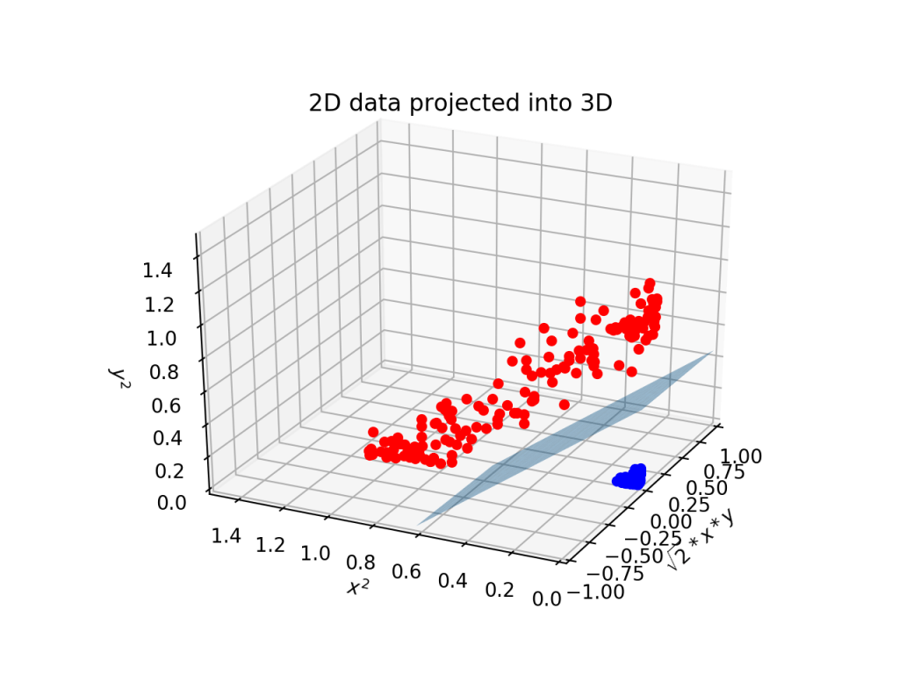
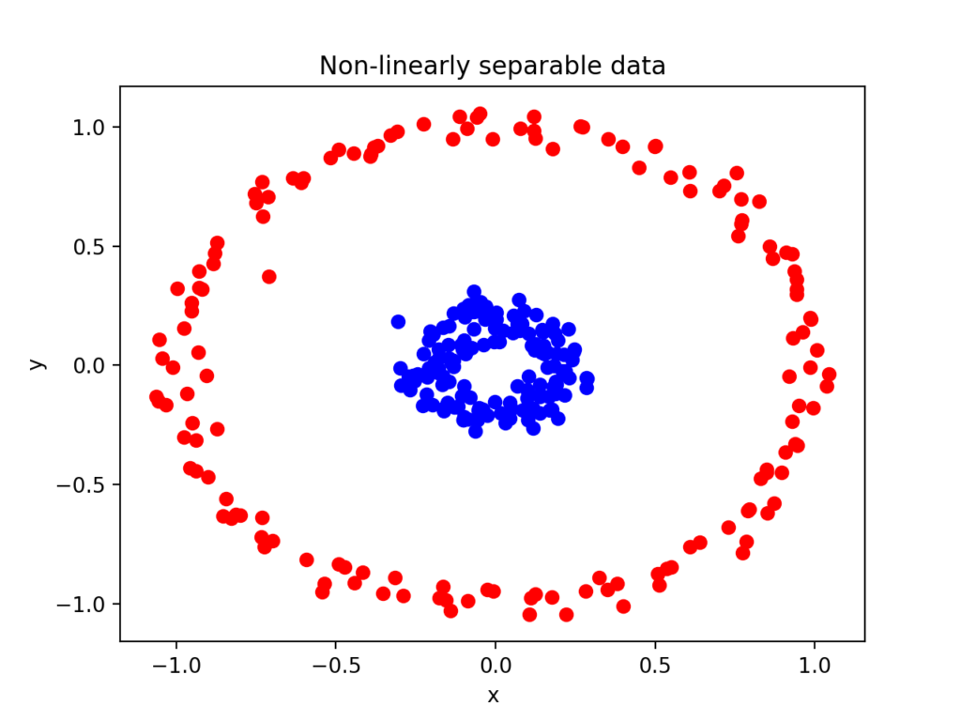
SVM(Support Vector Machine)
커널(Kernel)
다항식 (Polynomial)

Slide 14
SVM(Support Vector Machine)
커널(Kernel)
방사 기저 함수 (RBF: Radial Bias Function)
ciklit-learn에서 모델을 불러올 때 kernel 옵션의 기본 값은 'rbf’다.
RBF 커널은 2차원의 점을 무한한 차원의 점으로 변환
상당히 복잡한 선형대수가 사용됨

Slide 15
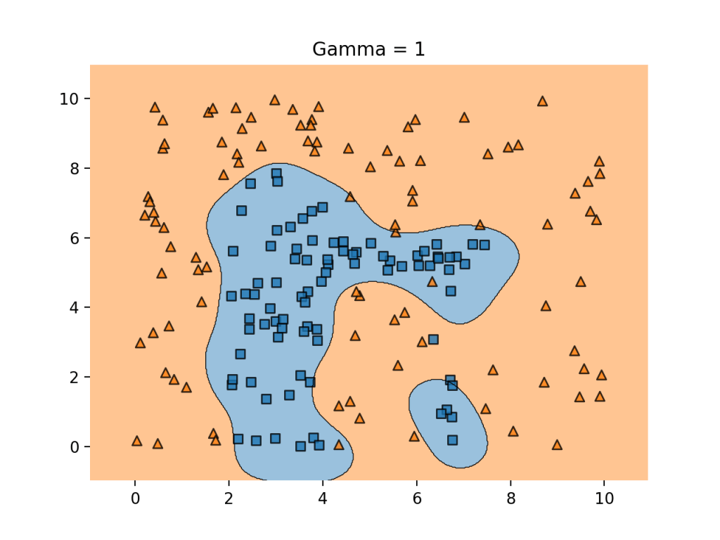
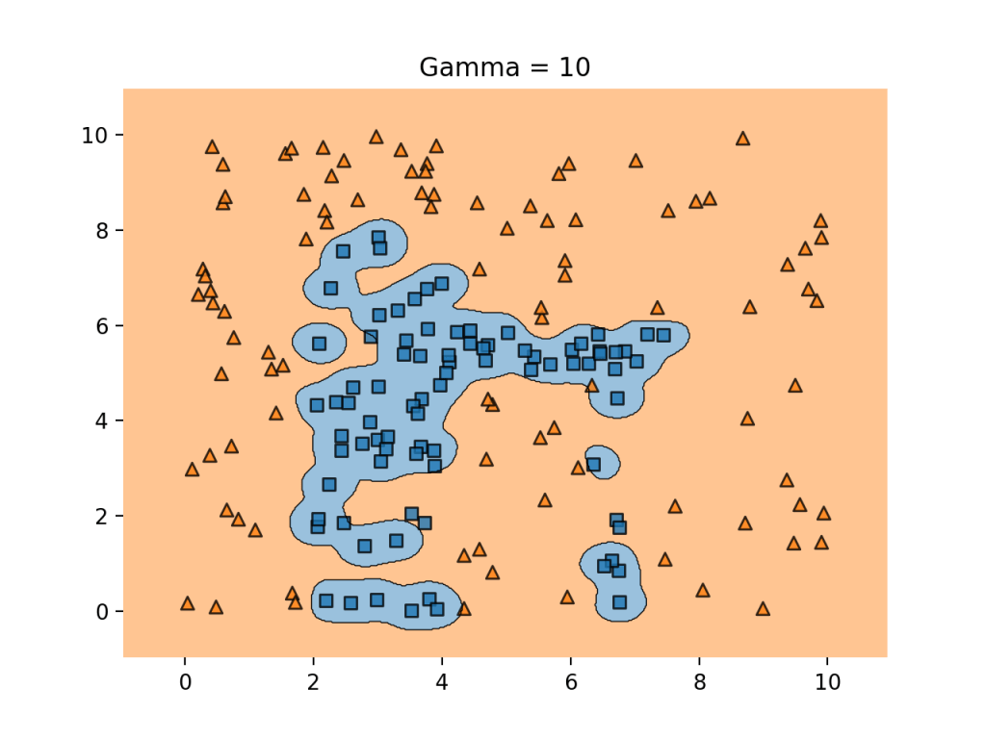
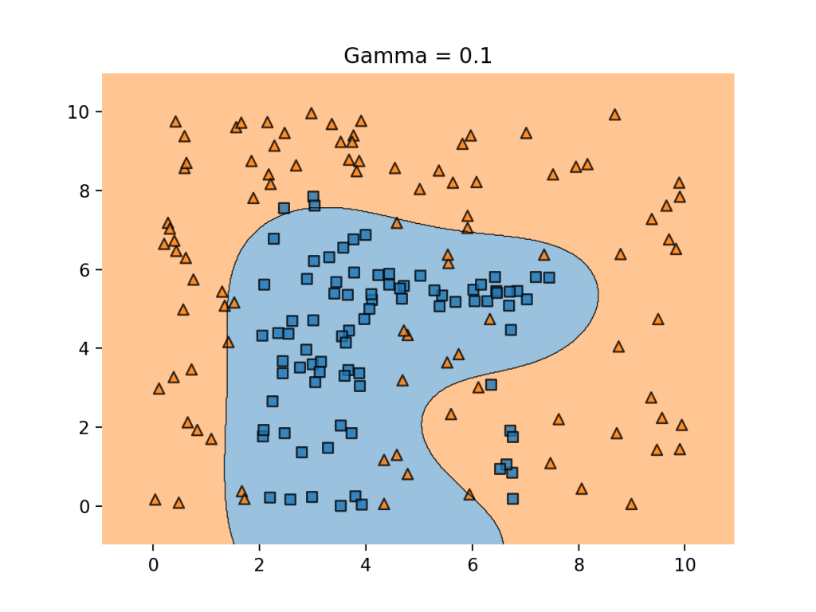
SVM(Support Vector Machine)
파라미터 C
scikit-learn에서는 SVM 모델이 오류를 어느정도 허용할 것인지 파라미터 C를 통해 지정
C값이 클수록 하드마진(오류 허용 안 함), 작을수록 소프트마진(오류를 허용함)
파라미터 gamma
gamma는 결정 경계를 얼마나 유연하게 그을 것인지 정함

Slide 16
Decision Tree
의사결정나무모형
지도학습 데이터가 주어졌을 때, 특성변수 특징을 이용하여 자료를 분할해 가는 과정
의사결정규칙(decision rule)을 나무 구조로 도표화하여 관심대상이 되는 집단을 몇 개의 소집단으로 분할하는 방식으로 분류 및 예측하는 분석 방법.
목표변수가 범주형인 경우: 분류나무(classification tree)
목표변수가 연속형인 경우: 회귀나무(regression tree)

Slide 17
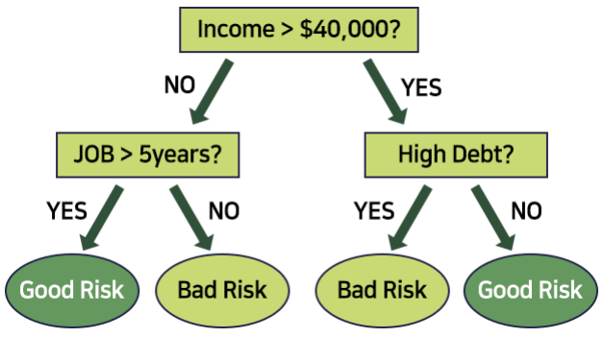
Decision Tree
의사결정 나무의구조
뿌리마디 (root node) : 시작되는 마디로 전체 자료로 구성됨.
자식마디 (child node) : 하나의 마디로부터 분리되어 나간 2개 이상의 마디들.
부모마디 (parent node) : 주어진 마디의 상위마디.

Slide 18
Decision Tree
의사결정 나무의구조
끝마디 (terminal node) : 자식마디가 없는 마디.
중간마디 (internal node) : 부모마디와 자식마디가 모두 있는 마디.
깊이 (depth) : 뿌리마디부터 끝마디까지 중간마디의 수.

Slide 19
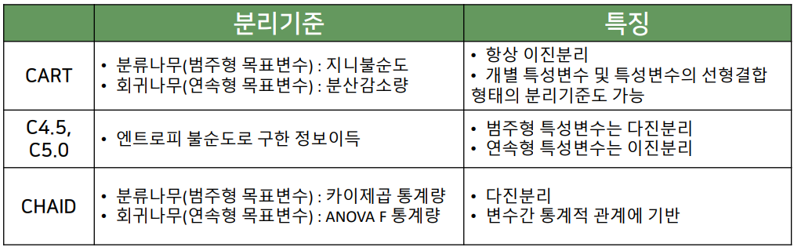
Decision Tree
의사결정나무의종류
의사결정나무 알고리즘은 CHAID, CART, C5.0, QUEST 등과 이들의 장점을 결합한 다양한 알고리즘이 있음.
주요 알고리즘의 특징

Slide 20
Decision Tree
의사결정나무분석절차
나무의 성장 (growing) : 각 마디에서 적절한 최적의 분리규칙 (splitting rule)을 찾아 나무를 성장시킴. 정지 규칙(stopping rule)을 만족하는 경우는 성장을 중단.
가지치기 (pruning) : 오류율(error rate)을 크게 할 위험이 높거나 부적절한 추론 규칙을 가지고 있는 가지를 제거.
타당성 평가 : 평가자료(test data)를이용하여 의사결정나무를 평가.
해석 및 예측 : 구축된 나무 모형을 해석하고 분류 및 예측 모형을 설정.

